Slide 1

第一节
python语言基础
主讲人：王志军

Slide 2

1、认识Python
2、与python第一次亲密接触
3、python变量的使用

Slide 3

认识Python
Python的含义
Python可以用来做什么

Slide 4

Python的含义
编程是什么？
编程是一种逻辑的思维运算，为了解决人类的问题，需要告诉计算机先做什么，后做什么！比如小朋友吃饭，打篮球...
我有一个 奇妙想法

Slide 5

Python的含义
Python是什么？难道是大蟒蛇！
它是计算机的语言。你要和计算机聊天，要用计算机可以听懂的话。
说一说：你们还知道哪些计算机语言呢？

Slide 6

Python的含义
scratch
C++
C语言
JAVA
……

Slide 7
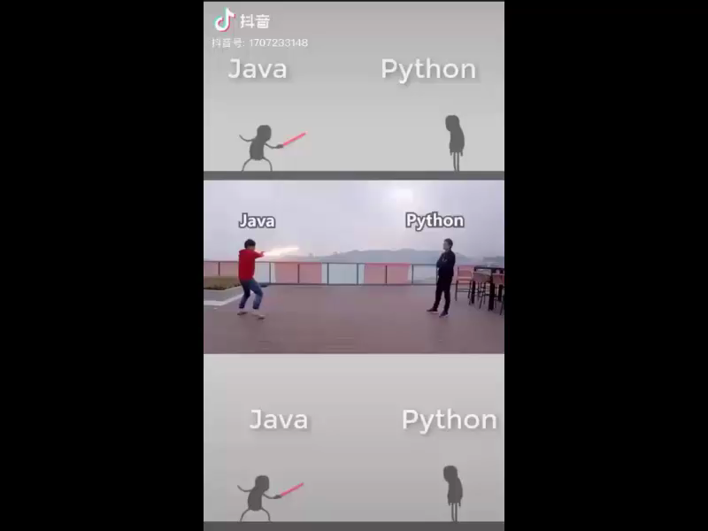
Python的含义
为什么学习python？

Slide 8

Python的含义
简单：同样一个命令其他语言要几百行代码，python几十行代码就能搞定！想象一下：一句可以表明的意思，为什么要说好几句了？

Slide 9
认识Python
Python的含义
Python可以用来做什么

Slide 10

Python可以用来做什么
网络爬虫：自动地抓取互联网信息的程序

Slide 11

Python可以用来做什么
游戏开发：猜猜这是什么游戏？

Slide 12

Python可以用来做什么
人工智能：根据过去的数据对未来进行预测

Slide 13
Python可以用来做什么
只有你想不到的，没有python做不到的。

Slide 14
1、Python是什么
2、项目展示
3、如何运行代码
4、熊猫求学

Slide 15

项目展示

Slide 16



项目展示

Slide 17


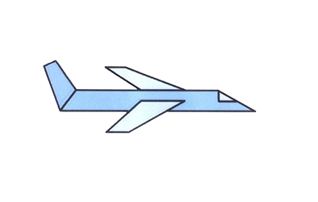

项目展示

Slide 18








项目展示

Slide 19
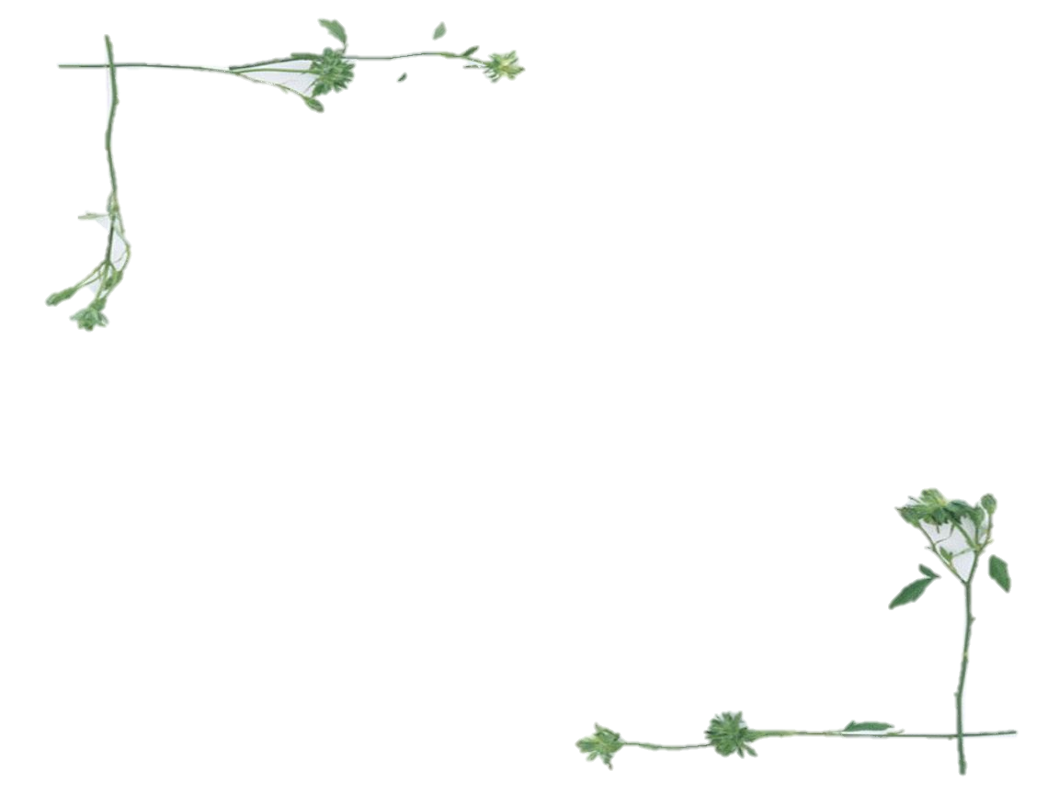
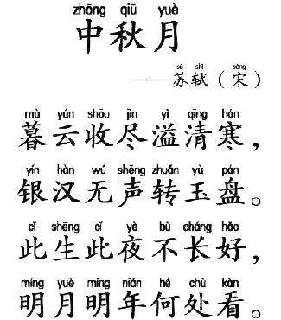
项目展示

Slide 20
1、Python是什么
2、项目展示
3、如何运行代码
4、熊猫求学

Slide 21
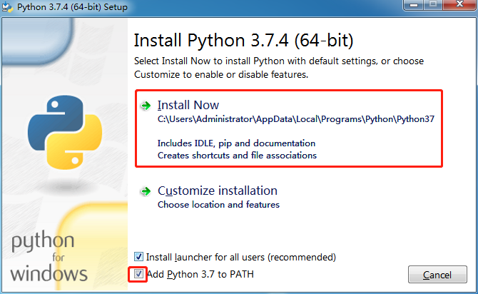
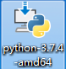
如何运行代码
如何编写代码？
在Python代码编辑器——IDLE中编写。
如何安装IDLE？
第1步：双击python安装程序
第2步：单击图中红色框

Slide 22

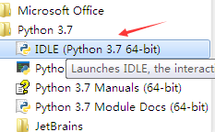
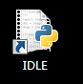
如何运行代码
启动IDLE
安装完python后，鼠标点击任务栏中的“开始”按钮 ，选“所有程序”菜单项，然后选Python下的子菜单“IDLE”项，如下图所示。
也可以创建桌面快捷方式，双击图标启动。

Slide 23
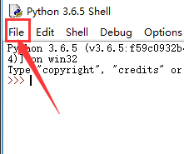
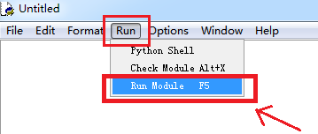
如何运行代码
使用说明
点击File，选择New File，在弹出的新窗口写代码，Ctrl键+s键保存代码。
运行代码点击Run，选择Run Module。

Slide 24
小结：
什么是编程？
什么是python？
如何编写python代码？

Slide 25
1、Python是什么
2、项目展示
3、如何运行代码
4、熊猫求学

Slide 26
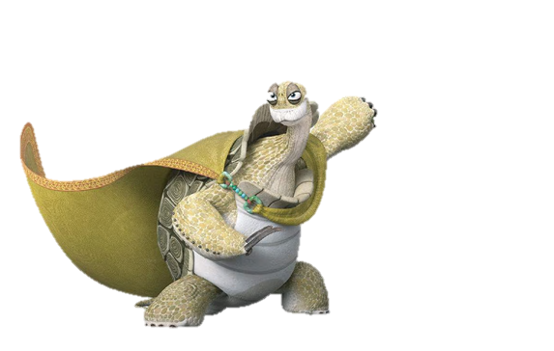


熊猫求学

Slide 27

熊猫求学
召唤海龟
第一条指令：import turtle
第二条指令：t=turtle.Turtle()

Slide 28

熊猫求学
海龟变身
第一条指令：s=turtle.Screen()
第二条指令： s.register_shape("panda.gif")
第三条指令：t.shape("panda.gif")

Slide 29

熊猫求学

Slide 30
熊猫画线段
熊猫画正方形
熊猫画星星

Slide 31
熊猫求学——熊猫画线段
对应代码：
import turtle
t=turtle.Turtle()
步骤：
1、召唤海龟
2、海龟变身
3、熊猫画线段
（控制熊猫向前走）
s=turtle.Screen()
s.register_shape("panda.gif")
t.shape("panda.gif")
t.forward(100)

Slide 32
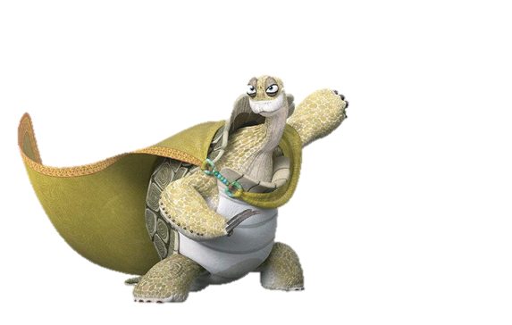
熊猫求学——熊猫画线段
海龟大师小结：
1、画线段命令：t.forward(距离)
2、该命令的作用：沿着海龟朝着的方向，向前移动指定的距离。
3、海龟默认朝向右。

Slide 33

熊猫求学——熊猫画线段
练一练
1、让熊猫走200长度的距离。
2、让熊猫走500长度的距离。

Slide 34

熊猫求学——熊猫画线段
代码书写注意事项：
1、命令书写要完整、正确
2、字母要区分大小写
3、英文的标点符号

Slide 35
熊猫画线段
熊猫画正方形
熊猫画星星

Slide 36

熊猫求学——熊猫画正方形
1、正方形由4条相同长度的线段组成。
2、线段与线段之间的夹角是90度。
你有多少种方法画一个边长为100的正方形？

Slide 37
熊猫求学——熊猫画正方形
t.forward(100)
？？？

Slide 38
熊猫求学——熊猫画正方形
t.forward(100)
t.left(90)

Slide 39
熊猫求学——熊猫画正方形
t.forward(100)
t.left(90)
t.forward(100)

Slide 40
熊猫求学——熊猫画正方形
t.forward(100)
t.left(90)
t.forward(100)
t.left(90)
t.left(90)
t.forward(100)
t.left(90)
t.forward(100)

Slide 41
熊猫求学——熊猫画正方形
步骤：
对应代码：
1、召唤海龟
2、海龟变身
3、熊猫画正方形
import turtle
t=turtle.Turtle()
s=turtle.Screen()
s.register_shape("panda.gif")
t.shape("panda.gif")
t.forward(100)
t.left(90)
t.forward(100)
t.left(90)
t.forward(100)
t.left(90)
t.forward(100)
t.left(90)

Slide 42
熊猫求学——熊猫画正方形
t.forward(100)
t.right(90)
t.forward(100)
t.right(90)
t.right(90)
t.forward(100)
t.right(90)
t.forward(100)

Slide 43
熊猫求学——熊猫画正方形
海龟大师小结：
1、t.left(角度)：将海龟朝左转一个角度。
2、t.right(角度)：将海龟朝右转一个角度。

Slide 44
熊猫求学——熊猫画线段
练一练
1、让熊猫画一个长为120，宽为80的矩形。
2、让熊猫画一个边长为100的等边三角形。
120°
120°
120°

Slide 45
熊猫画线段
熊猫画正方形
熊猫画星星

Slide 46

熊猫求学——熊猫画星星
你会怎么画五角星？
36°
五角星画法分析：
五角星不仅有5个角，还有5条边。
每画一条线段后都需要旋转一个相同的角度，来画第二条线。

Slide 47
熊猫求学——熊猫画星星
步骤：
36°
1、熊猫先往前画一条线段，旋转一个角度。
2、熊猫再往前画一条线段，旋转一个角度。
3、熊猫再往前画一条线段，旋转一个角度。
4、熊猫再往前画一条线段，旋转一个角度。
5、熊猫再往前画一条线段，就连接上了。

Slide 48
熊猫求学——熊猫画星星
海龟大师小结：
import turtle
t=turtle.Turtle()
1、召唤海龟
s=turtle.Screen()
s.register_shape("panda.gif")
t.shape("panda.gif")
2、海龟变身

Slide 49
熊猫求学——熊猫画星星
海龟大师小结：
3、画线段
t.forward(距离)
t.left(角度)：将海龟朝左转一个角度。
4、左转、右转
t.right(角度)：将海龟朝右转一个角度。

Slide 50


